Slide 1
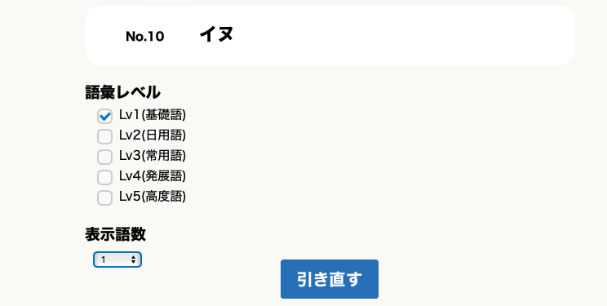

Slide 2
ルール
ペアで実施
全員立つ
出題者はお題の日本語の単語を英語で１文だけ説明
１文ごとに回答者は答える
繰り返し、正解したら座る
１ゲーム30秒程度で区切る
役割を変えて、次のゲーム
ペアを変える

Slide 3
例 （関係代名詞を使ってみよう）
It's something that we use in our daily life.
It's something that we use when we write.
It's something that we use to mark important words.

